Slide 1
NHIỆT LIỆT CHÀO MỪNG CÁC EM ĐẾN VỚI BÀI HỌC MÔN HOÁ HỌC

Slide 2
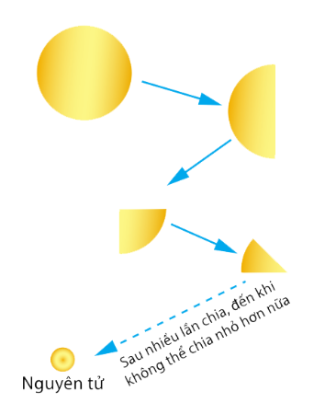
KHỞI ĐỘNG
Khoảng năm 440 trước Công nguyên, nhà triết học Hy Lạp Đê – mô – crit (Democritus) cho rằng nếu chia nhỏ nhiều nhất một đồng tiền vàng cho đến khi “Không thể phân chia được nữa”, thì sẽ được một hạt gọi là nguyên tử (“Nguyên tử” trong tiếng Hy Lạp là atomos, nghĩa là “không chia nhỏ hơn được nữa”).

Slide 3
KHỞI ĐỘNG
Vậy nguyên tử có phải là hạt nhỏ nhất không?
Liệu vụn giấy/ mảnh nilon nhóm em vừa chia nhỏ được có thể gọi là nguyên tử được không?

Slide 4
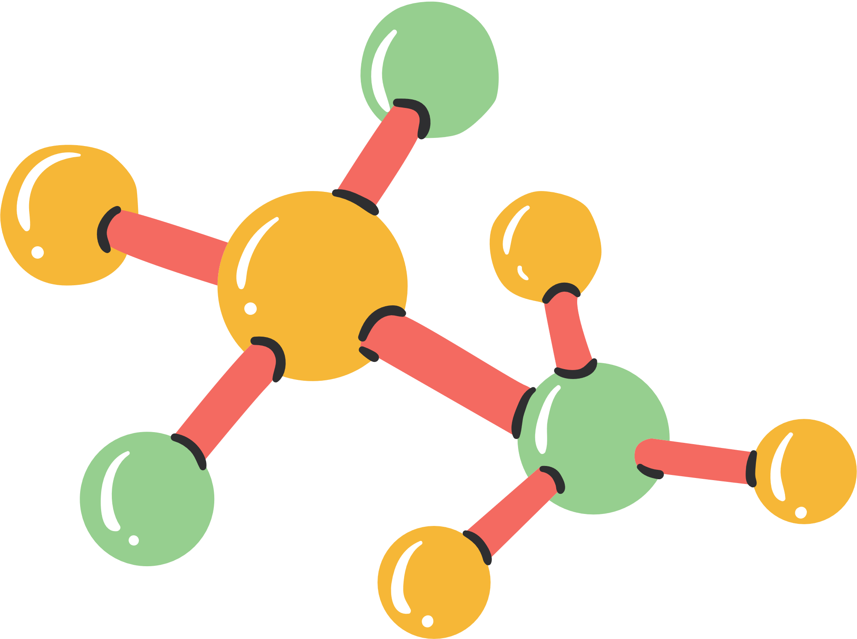

BÀI 1: NGUYÊN TỬ

Slide 5

NỘI DUNG BÀI HỌC
I
Nguyên tử là gì?
II
Cấu tạo nguyên tử
III
Sự chuyển động của electron trong nguyên tử
IV
Khối lượng nguyên tử

Slide 6

I. Nguyên tử là gì?
Khi chia nhỏ đồng tiền vàng đến khi “không thể phân chia được nữa” thì kích thước phần tử đó vô cùng nhỏ, mắt thường không quan sát được. Sau này, các nhà khoa học đã tiến hành phân tích hàng chục triệu chất, người ta chỉ tìm thấy hơn một trăm loại hạt cực kì nhỏ bé, không mang điện, cấu tạo nên mọi chất. Những hạt đó được gọi là nguyên tử.

Slide 7


“
HOẠT ĐỘNG CẶP ĐÔI
Thảo luận theo nhóm đôi và trả lời câu hỏi:
Hãy cho biết nguyên tử là gì ?
Kể tên hai chất có chứa nguyên tử oxygen?

Slide 8


KẾT LUẬN
Nguyên tử là những hạt cực kì nhỏ bé, không mang điện, cấu tạo nên vật chất.
Hai chất có chứa nguyên tử oxygen là: đường ăn, nước.

Slide 9

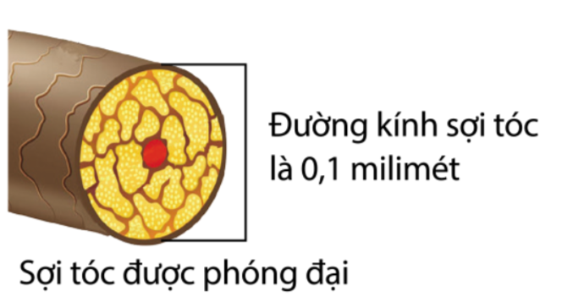
Kích thước của nguyên tử vô cùng nhỏ bé, ngay cả khi sử dụng các kính hiển vi thông thường ta cũng không quan sát được.
Kích thước của nguyên tử cỡ nanomet, 1nm = 10-12m.
VD1: Có thể nói một nanomet nhỏ hơn chiều rộng sợi tóc người khoảng 100 000 lần.

Slide 10
Kích thước của nguyên tử cỡ nanomet, 1nm = 10-12m.
VD2: Một giọt nước chứa tới 5 tỉ tỉ nguyên tử oxygen và hydrogen. So sánh với dân số thế giới hiện nay khoảng 7,6 tỉ người. Tức là số nguyên tử trong một giọt nước lớn hơn dân số trên Trái Đất khoảng 600 000 000 lần!

Slide 11
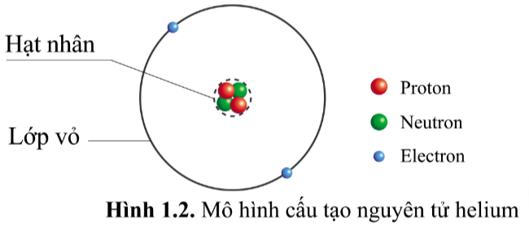
II. Cấu tạo nguyên tử
Quan sát hình ảnh, đọc thông tin mục II SGK và trả lời câu hỏi

Slide 12



II. Cấu tạo nguyên tử
Quan sát hình 1.2 trong SGK và cho biết cấu tạo của vỏ nguyên tử và hạt nhân
Nêu kí hiệu và điện tích của các hạt cấu tạo nên nguyên tử.

Slide 13

II. Cấu tạo nguyên tử
Lớp vỏ nguyên tử được tạo bởi một hay nhiều electron. Hạt nhân nguyên tử được cấu tạo bởi proton và neutron.
Kí hiệu và điện tích của các hạt cấu tạo nên nguyên tử:
Electron có kí hiệu là e, mang điện tích âm, có giá trị là -1.
Proton có kí hiệu là p, mang điện tích dương, có giá trị là +1.
Neutron có kí hiệu là n và không mang điện.

Slide 14
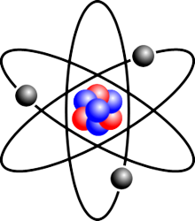
KẾT LUẬN
Cấu tạo nguyên tử gồm vỏ nguyên tử và hạt nhân nguyên tử.
Vỏ nguyên tử được cấu tạo bởi một hay nhiều electron mang điện tích âm chuyển động xung quanh hạt nhân .
Hạt nhân của nguyên tử mang điện tích dương, được tạo bởi các proton và neutron.

Slide 15

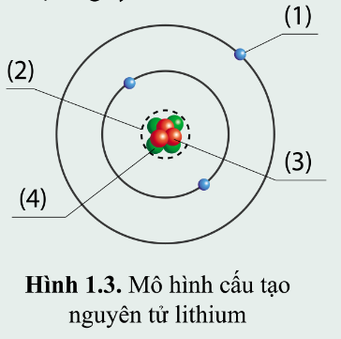
Luyện tập
Câu hỏi 1.
Quan sát hình 1.3 và hoàn thành thông tin chú thích các thành phần trong cấu tạo nguyên tử lithium.
Làm thế nào để biết nguyên tử không mang điện?

Slide 16
Electron
Hạt nhân
Proton
Neutron
Nhận xét:
Số e mang điện tích âm bằng số p mang điện tích dương.
Các hạt n không mang điện.
Nguyên tử trung hoà về điện hay nguyên tử không mang điện.

Slide 17
Luyện tập
Câu hỏi 2. Hoàn thành thông tin trong bảng sau:
Nguyên tử | Số proton | Số neutron | Số electron | Điện tích hạt nhân
Hydrogen | 1 | 0 | ? | ?
Carbon | ? | 6 | 6 | ?
Nhôm | 13 | 14 | ? | ?

Slide 18
Luyện tập
Ta có bảng:
Nguyên tử | Số proton | Số neutron | Số electron | Điện tích hạt nhân
Hydrogen | 1 | 0 | 1 | +1
Carbon | 6 | 6 | 6 | +6
Nhôm | 13 | 14 | 13 | +13

Slide 19

Luyện tập
Câu hỏi 3. Aluminium là kim loại có nhiều ứng dụng trong thực tiễn, được dùng làm dây dẫn điện, chế tạo các thiết bị, máy móc trong công nghiệp và nhiều đồ dùng sinh hoạt. Cho biết tổng số hạt trong hạt nhân nguyên tử nhôm là 27, số đơn vị điện tích hạt nhân là 13. Tính số hạt mỗi loại trong nguyên tử nhôm và cho biết điện tích hạt nhân của nhôm.

Slide 20

Vì hạt nhân gồm có proton và neutron
Tổng số hạt trong hạt nhân = số proton + số neutron
27 = số proton + số neutron
Mà số đơn vị điện tích hạt nhân = số proton = 13 = số electron
Số neutron = 27 – 13 = 14
Vậy trong nguyên tử nhôm có: 13 hạt electron, 13 hạt proton, 14 hạt neutron.

Slide 21
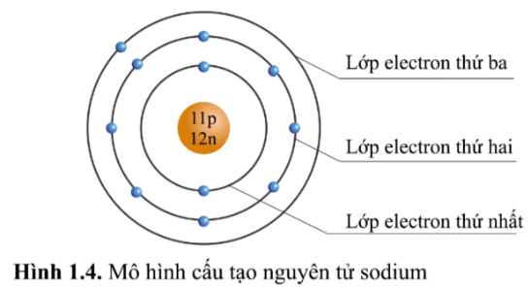

HOẠT ĐỘNG NHÓM
Đọc thông tin, quan sát hình 1.4, thảo luận và hoàn thành phiếu học tập số 1

Slide 22
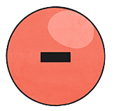
III. Sự chuyển động của electron trong nguyên tử
Câu hỏi 1. Trong nguyên tử, các electron được sắp xếp như thế nào?
Trong nguyên tử, các electron được xếp thành từng lớp.
Các electron được sắp xếp lần lượt vào các lớp theo chiều từ gần hạt nhân ra ngoài.
Mỗi lớp có số electron tối đa xác định, như lớp thứ nhất có tối đa 2 electron, lớp thứ hai có tối đa 8 electron,...

Slide 23
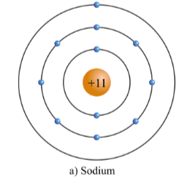
III. Sự chuyển động của electron trong nguyên tử
Câu hỏi 2. Cho biết nguyên tử sodium có bao nhiêu lớp electron. Mỗi lớp có bao nhiêu electron?
Nguyên tử sodium có ba lớp electron:
Lớp thứ nhất có 2 electron.
Lớp thứ hai có 8 electron.
Lớp thứ ba có 1 electron.

Slide 24
III. Sự chuyển động của electron trong nguyên tử
Câu hỏi 3. Nguyên tử nito và silicon có số electron lần lượt là 7 e và 14 e. Hãy cho biết nguyên tử nito và silicon có bao nhiêu lớp electron và có bao nhiêu electron ở lớp ngoài cùng?
Nguyên tử nitrogen
Có hai lớp electron.
Số electron ở lớp ngoài cùng là 5.
Nguyên tử silicon
Có ba lớp electron.
Số electron ở lớp ngoài cùng là 4.

Slide 25
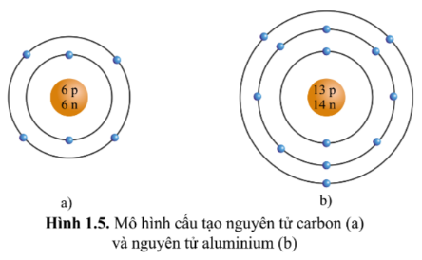

III. Sự chuyển động của electron trong nguyên tử
Câu hỏi 4. Quan sát hình ảnh mô tả cấu tạo nguyên tử carbon và nhôm (hình 1.5), hãy cho biết mỗi nguyên tử đó có bao nhiêu lớp electron và số electron trên mỗi lớp electron đó.

Slide 26
Nguyên tử carbon có hai lớp electron:
Lớp thứ nhất có 2 electron.
Lớp thứ hai có 4 electron
Nguyên tử aluminium có ba lớp electron:
Lớp thứ nhất có 2 electron.
Lớp thứ 2 có 8 electron.
Lớp thứ ba có 3 electron.

Slide 27


KẾT LUẬN
Theo mô hình Rơ-do-pho - Bo, trong nguyên tử, electron phân bố trên các lớp electron và chuyển động quanh hạt nhân nguyên tử trên những quỹ đạo xác định.

Slide 28


IV. Khối lượng nguyên tử
Đọc thông tin mục IV và trả lời câu hỏi SGK tr13:
Câu hỏi 5. Trong ba loại hạt tạo nên nguyên tử, hạt nào có khối lượng nhỏ nhất?
Câu hỏi 6. Khối lượng của nguyên tử được tính bằng đơn vị nào?

Slide 29
IV. Khối lượng nguyên tử
Câu hỏi 5. Trong ba loại hạt tạo nên nguyên tử, hạt có khối lượng nhỏ nhất là hạt electron.
Câu hỏi 6. Khối lượng của nguyên tử được tính bằng đơn vị khối lượng nguyên tử, kí hiệu là amu.

Slide 30
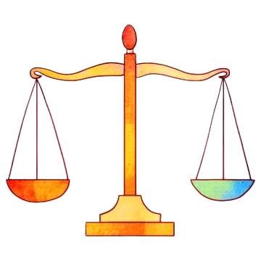
KẾT LUẬN
Khối lượng nguyên tử được coi bằng tổng khối lượng của proton và neutron có trong nguyên tử, được tính bằng đơn vị amu.
Nguyên tử
p + n

Slide 31
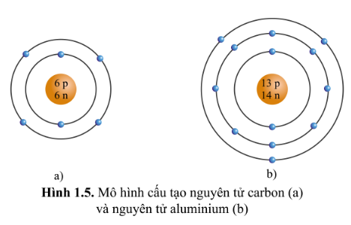

Luyện tập
Quan sát hình 1.5, hãy cho biết:
a) Số proton, neutron, electron trong mỗi nguyên tử carbon và nhôm.
b) Khối lượng nguyên tử của carbon và nhôm.

Slide 32

a) Nhận xét:
Trong nguyên tử carbon có 6 proton, 6 neutron, 6 electron.
Trong nguyên tử aluminium có 13 proton, 14 neutron, 13 electron.
b) Ta có:
Khối lượng nguyên tử có thể coi = khối lượng hạt nhân.
Hạt nhân gồm: proton và neutron => Khối lượng nguyên tử = p.1 + n.1
Xét hình 1.5a (nguyên tử carbon) có 6 proton và 6 neutron.
Khối lượng nguyên tử carbon = 6.1 + 6.1 = 12 amu.
Xét hình 1.5b (nguyên tử nhôm) có 13 proton và 14 neutron.
Khối lượng nguyên tử nhôm = 13.1 + 14.1 = 27 amu.

Slide 33
LUYỆN TẬP
Hoàn thành thông tin còn thiếu trong bảng sau:
Hạt trong nguyên tử | Khối lượng (amu) | Điện tích | Vị trí trong nguyên tử
Proton | ? | +1 | ?
Neutron | ? | ? | Hạt nhân
Electron | 0,00055 | ? | ?

Slide 34
LUYỆN TẬP
Ta có bảng:
Hạt trong nguyên tử | Khối lượng (amu) | Điện tích | Vị trí trong nguyên tử
Proton | 1 | +1 | Hạt nhân
Neutron | 1 | 0 | Hạt nhân
Electron | 0,00055 | -1 | Vỏ

Slide 35
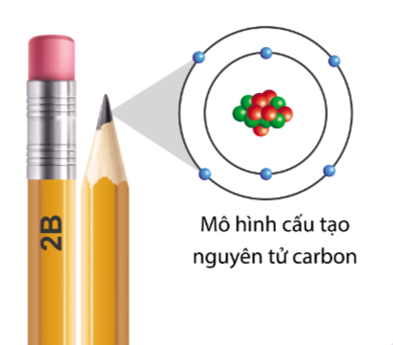
VẬN DỤNG
Ruột của bút chì thường được làm từ than chì và đất sét. Than chì được cấu tạo từ các nguyên tử carbon.
a) Hãy ghi chú thích tên các hạt tương ứng trong hình vẽ mô tả cấu tạo nguyên tử carbon.
b) Em hãy tìm hiểu ý nghĩa của các kí hiệu HB, 2B và 6B được ghi trên một số loại bút chì,…

Slide 36
Hạt proton màu đỏ
Hạt neutron màu xanh lá cây
Hạt electron màu xanh da trời

Slide 37
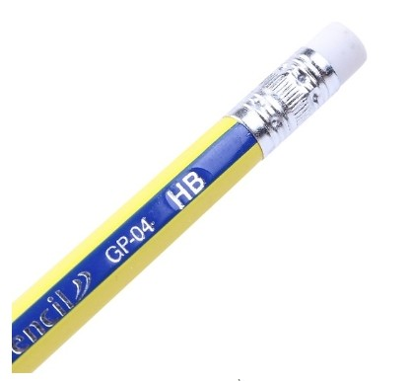
Ý nghĩa kí hiệu HB, 2B và 6B ghi trên một số loại bút chì: Các kí hiệu HB, 2B, 6B trên bút chì cho biết sự khác nhau về độ đậm nhạt nét chì, độ cứng và kích thước của lối bút chì. Lõi bút chì là sự kết hợp của đất sét và than chì, trộn đều với nước.
Chữ “H” trong “HB”: viết tắt của từ “Hard” (cứng), nghĩa là nhiều đất sét hơn than chì.
Chữ “B”: viết tắt của “Bold” (đậm) hoặc “Black” (đen), nghĩa là có nhiều than chì hơn đất sét.

Slide 38



HƯỚNG DẪN VỀ NHÀ
Ôn lại kiến thức đã học.
Đọc và tìm hiểu Bài 2: Nguyên tố hóa học.
Tài liệu được chia sẻ bởi Website VnTeach.Com
https://www.vnteach.com
Một sản phẩm của cộng đồng facebook Thư Viện VnTeach.Com
https://www.facebook.com/groups/vnteach/
https://www.facebook.com/groups/thuvienvnteach/

Slide 39

CẢM ƠN CÁC EM ĐÃ LẮNG NGHE BÀI GIẢNG

